Slide 1
PLATFORM · 2025
ORION
Diákmunka-platform közvetítők nélkül
Perczel Péter Géza · Stieber Domonkos

Slide 2



A Probléma
Miért nem működik a jelenlegi rendszer?
Lassú ügyintézés
Anyagi hátrány
Bürokratikus terhek
A hárompólusú rendszer (diák–közvetítő–cég) feleslegesen lelassítja a foglalkoztatást
A diákok szignifikánsan alacsonyabb órabért kapnak a közvetítői díjak levonása után
Bonyolult adminisztráció a diákszövetkezeteken keresztül, sok papírmunka minden lépésnél
Diák kevesebbet kap → cég többet fizet → különbség eltűnik a közvetítőnél

Slide 3
A Megoldás
Közvetlen kapcsolat diákok és cégek között
RÉGI MODELL
ÚJ MODELL
Diák
↓
Szövetkezet
↓
Cég
Diák
↓
Cég
→
A platform kezeli az adminisztrációt · Biztonságos piacteret ad · Közvetlen szerződéskötést kinál

Slide 4


Célcsoportok és Üzleti Érték
DIÁKOK
CÉGEK
Modern, átlátható felület
Gyorsabb jelöltelérés
Kevés adminisztráció
Önkiszolgáló hirdetéskezelés
Közvetlen szerződéskötés
Beépített ATS rendszer
Valós idejű chat
Dashboard & KPI-ok

Slide 5
Teljes Tech Stack
A platform mögötti technológiák
FRONTEND
BACKEND
ORIONAI
React 19 + TypeScript + Vite
React Router · Framer Motion
react-i18next
Node.js + Express 5
JWT httpOnly Cookie · Zod
WebSocket
Python FastAPI
sentence-transformers
NLTK stemming
ADATBÁZIS
INFRASTRUKTÚRA
Supabase / PostgreSQL
pgcrypto PGP titkosítás
Signed URL-ek
Docker (3 konténer)
Nginx reverse proxy
GDPR-kompatibilis

Slide 6
Rendszerszintű Architektúra
Rétegzett, skálázható rendszer
1. Böngésző – React + TypeScript + Vite
2. Nginx – Reverse proxy (production)
3. Express API – REST · Middleware · JWT · Zod
4. OrionAI – Python FastAPI (NLP mikroszolgáltatás)
4. RealtimeServer – WebSocket + Supabase figyelés
5. Supabase / PostgreSQL – Adatbázis · RPC-k · pgcrypto

Slide 7
Adatbázis: Supabase / PostgreSQL
15
13
regisztráció, titkosított dokumentumkezelés, dashboard stat.
Tábla
RPC
felhasználók, cégek, hirdetések, üzenetek, dokumentumok…
pgcrypto PGP titkosítás Érzékeny adatok (személyi igazolvány, lakcímkártya) BYTEA formátumban tárolva
Automatikus trigger Új regisztrációkor automatikus statisztika rekord létrehozás
Signed URL-ek CV letöltési linkek 1 óra lejárattal – biztonságos fájlhozzáférés

Slide 8
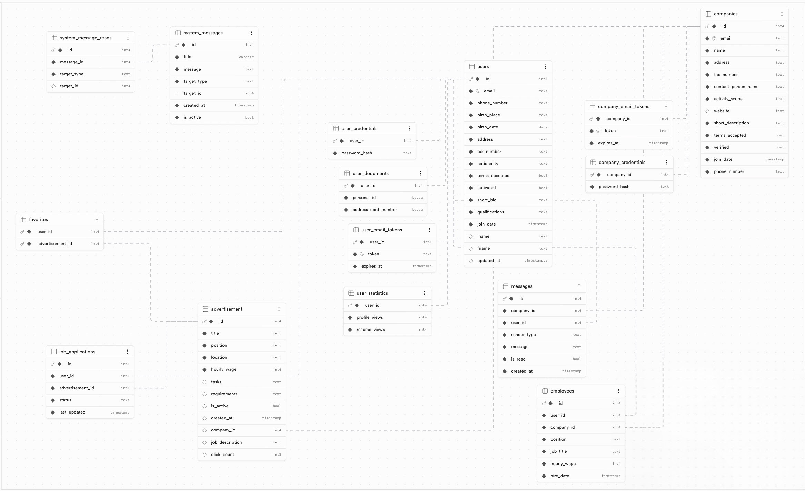

Slide 9
Backend: Node.js és Express 5
Aszinkron architektúra
FŐBB CSOMAGOK
Eseményvezérelt, ideális párhuzamos I/O feladatokhoz
jsonwebtoken
Promise-based routing
bcryptjs
Kevesebb try-catch, átláthatóbb, karbantarthatóbb kód
Multer
Moduláris DDD felépítés
Nodemailer
9 domain, mindegyik saját route/service párral
Zod
Fájlfeltöltés
ws (WebSocket)
Multer → Supabase Storage (max 5 MB, PDF/DOCX)

Slide 10
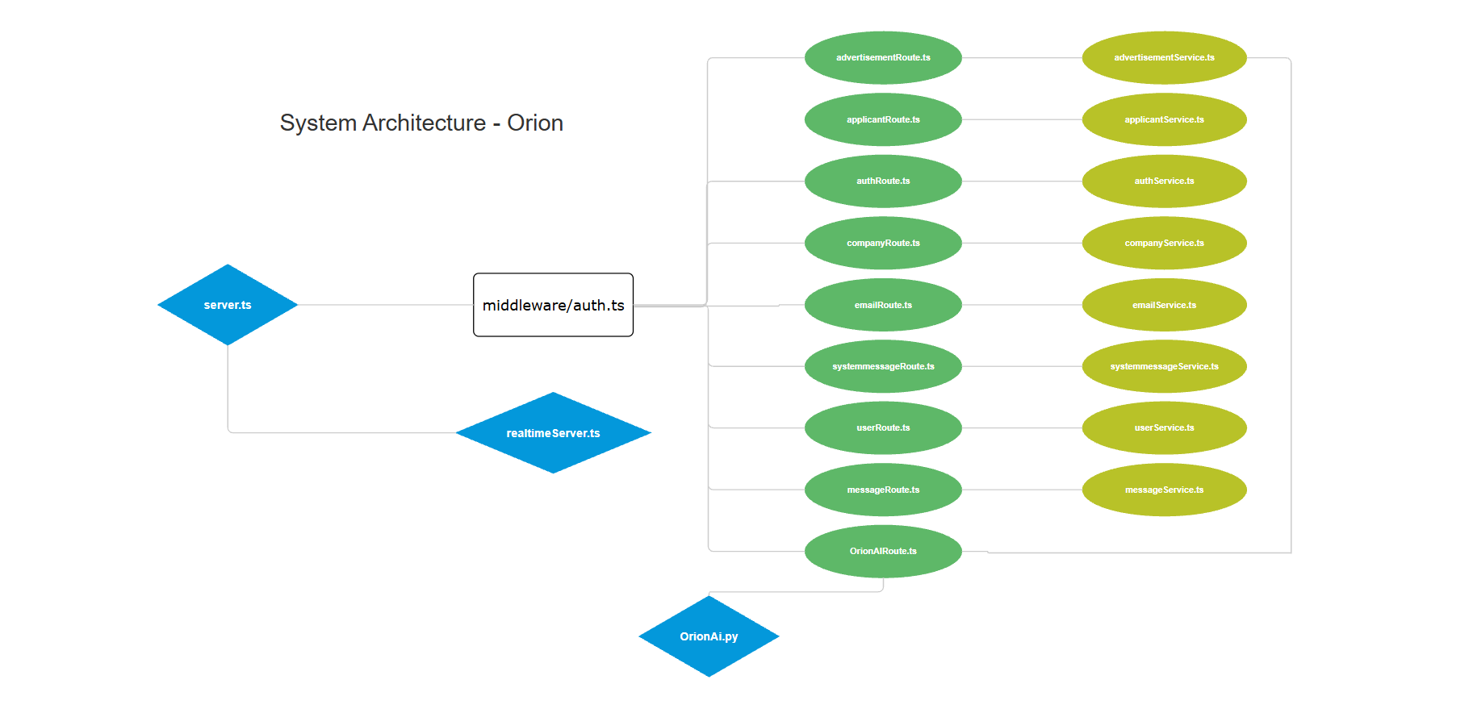

Slide 11



Biztonság & Adatvédelem
GDPR-kompatibilis, többrétegű biztonsági megközelítés
JWT + httpOnly Cookie
pgcrypto PGP
XSS védelem, kliensoldali JS nem fér hozzá a tokenhez, szerver validál minden kérésnél
Érzékeny dokumentumok titkosítva tárolva, GDPR-kompatibilis adatkezelés
Zod validáció
RBAC Route Guard
Kliens- és szerver oldalon – hibás adat az üzleti logikáig sem jut el
Frontend user/company/guest módok, rossz URL-en automatikus átirányítás

Slide 12
AI · NLP · KERESŐMOTOR
OrionAI
Python FastAPI mikroszolgáltatás · Többnyelvű NLP keresőmotor
Természetes
nyelvű keresés
Normalizálás
& stemming
Cosine
similarity
Top 10
találat
→
→
→
SÚLYOZOTT SCORING
80%
Szöveges egyezés
5%
Bér egyezés
15%
Helyszín

Slide 13
Realtime Chat: OrionMessenger
WebSocket-alapú valós idejű üzenetküldő rendszer
1
Üzenet mentése POST /api/messages → adatbázisba
2
Trigger fireing Supabase postgres_changes event
3
Event elfogás RealtimeServer elkapja az INSERT-et
4
WebSocket broadcast Üzenet küldése a klienseknek
5
Optimistic UI Azonnali megjelenítés, hiba esetén rollback

Slide 14
Frontend: React 19, Vite és TypeScript
Komponens-alapú UI
~25 000
Vite HMR azonnali változáskövetéssel fejlesztés közben
Állapotkezelés
Sor Kód
Context API + Custom Hooks – Redux felesleges overhead nélkül
statikus típusbiztonság · korai
hibadetektálás · könnyű
refaktorálás
Glassmorphism UI
Vanilla CSS + Framer Motion: kártya-animációk, ATS kanban
i18n
react-i18next többnyelvű platform-támogatás

Slide 15




Deployment & Infrastruktúra
Hetzner Linux szerver · 3 Docker konténer
HETZNER SZERVER
DOCKER KONTÉNEREK
Express API
Linux-alapú dedikált szerver
Node.js · REST végpontok · JWT auth
Nginx reverse proxy (terminálás, rate limiting)
OrionAI
SSL/TLS tanúsítványkezelés
Python FastAPI · NLP keresőmotor
Tűzfal + SSH kulcsos hozzáférés
Nginx
Automatikus biztonsági mentések
Reverse proxy · SSL · statikus fájlok
GDPR-kompatibilis EU hosting

Slide 16
Tesztelés és Teljesítmény
Egység
Komponens
Integrációs
E2E
Vitest
RTL + Vitest
MSW, Postman
Playwright
LIGHTHOUSE AUDIT
100%
100%
92%
85%
SEO
Best Practices
Accessibility
Performance
FCP: 1.3s TBT: 0ms CLS: 0.058

Slide 17
Fejlesztési Folyamat
Csapat · Eszközök · Együttműködés
Perczel Péter Géza
Stieber Domonkos
BACKEND & ADATBÁZIS
FRONTEND FEJLESZTÉS
Express API végpontok
React komponensek & routing
Supabase (táblák, RPC-k, triggerek)
Route Guard rendszer
JWT hitelesítés
Vanilla CSS + Framer Motion
WebSocket integráció
Űrlapkezelés (RHF + Zod)
OrionAI összekötés
Animációk & reszponzív UI
Trello Feladatkezelés
Discord Kommunikáció
GitHub Verziókezelés

Slide 18
Fejlesztési Ütemterv
1
2
3
4
5
6
1–2. hét
3–9. hét
9–17. hét
17–21. hét
21–26. hét
26–28. hét
Tervezés & Architektúra
Alaprendszer kiépítése
Fő funkciók implementálása
Kommunikáció & Értesítések
Intelligens funkciók
Tesztelés & Dokumentáció
Adatmodell, tech stack, fejlesztői környezet
Adatbázis-séma, Express middleware, JWT, frontend váz
Regisztráció, profil, álláshirdetés CRUD, ATS, dashboard
OrionMessenger, WebSocket, email-értesítések (Nodemailer)
OrionAI NLP, kedvencek, statisztikák, UI animációk
Manuális tesztek, Lighthouse, hibajavítások, dokumentáció

Slide 19
Fejlesztési Munkafolyamat
Ciklikus, iteratív fejlesztési folyamat
1
Feladatkijelölés
2
Implementáció
3
Integráció
Trello kártya kiválasztása és
"Folyamatban" státuszba helyezése
Backend és frontend párhuzamos
fejlesztése, API interfészek előzetes
egyeztetésével
Kész funkciók GitHub-on való
egyesítése és helyi környezetben
való tesztelése
4
Ellenőrzés
5
Iteráció
Manuális tesztek és kódellenőrzés,
majd "Kész" státusz beállítása
Visszajelzések alapján hibajavítás
és finomhangolás elvégzése

Slide 20



Jövőbeli Tervek
A következő fejlesztési irányok
MONETIZÁCIÓ
UX FEJLESZTÉS
INFRASTRUKTÚRA
Szponzorált hirdetések
Mobilalkalmazás (React Native)
Adatbázis skálázás és archiválás
Prémium céges profilok
Naptár integráció
API verziókezelés (v1/v2)
Részletesebb analitika
OrionAI CV-optimalizálás

Slide 21
Köszönjük a figyelmet!
ORION – Diákmunka-platform közvetítők nélkül
Perczel Péter Géza · Stieber Domonkos

